Slide 1

XIN CHÀO CÁC EM HỌC SINH! CHÀO MỪNG CÁC EM ĐẾN VỚI BÀI HỌC MỚI HÔM NAY!

Slide 2

KHỞI ĐỘNG
Em hãy thực hiện yêu cầu sau:
Em hãy trình bày những ý hiểu của em về câu nói sau: “Anh ăn cơm chưa?”. Theo em, có thể hiểu câu hỏi đó theo những cách như thế nào?

Slide 3

Bài 5: Những câu chuyện hài
Thực hành tiếng Việt
NGHĨA TƯỜNG MINH VÀ NGHĨA HÀM ẨN CỦA CÂU

Slide 4

NỘI DUNG BÀI HỌC
1
2
Nhận biết nghĩa tường minh và nghĩa hàm ẩn của câu
Tác dụng của nghĩa hàm ẩn

Slide 5
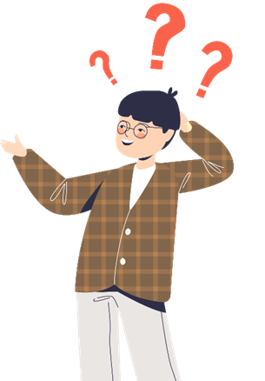
Em hãy trả lời câu hỏi sau:
Em hãy nêu những cách nhận biết nghĩa tường minh và nghĩa hàm ẩn của câu.
Em hãy trình bày tác dụng của nghĩa hàm ẩn.

Slide 6
1. Nhận biết nghĩa tường minh và nghĩa hàm ẩn của câu
Trong giao tiếp bằng ngôn từ
Có những ý nghĩa được hiển thị ngay trên từ ngữ (nghĩa tường minh).
Có những ý nghĩa ngầm chứa, cần phải suy luận mới biết được (nghĩa hàm ẩn).

Slide 7

Có những nghĩa hàm ẩn tùy thuộc ngữ cảnh
Ví dụ 1:
“Ngày mai tôi đi Hà Nội”
Có thể hiểu: “Ngày mai tôi không gặp mặt với nhóm được”.
Có thể hiểu: “Anh có cần gửi gì cho người thân ở Hà Nội thì tôi sẽ mang giúp cho”.
Những nghĩa này tuỳ thuộc vào nội dung trao đổi trước đó của người nói/ người viết với người nghe/người đọc.

Slide 8
Ví dụ 2:
“Nó lại đi Đà Lạt”
Nội dung: cho biết một người nào đó đi Đà Lạt.
Từ “lại” giúp ta hiểu rằng trước đó người này cũng từng đi Đà Lạt.
Nghĩa hàm ẩn của câu này được suy ra từ nghĩa của từ trong câu chứ không phụ thuộc vào ngữ cảnh.

Slide 9

2. Tác dụng của nghĩa hàm ẩn
Nghĩa hàm ẩn
Giúp truyền tải nhiều điều kín đáo, ý nhị, sâu xa… làm cho giao tiếp ngôn từ được uyển chuyển, phong phú.
Trong văn học, các nội dung, thông điệp mà tác giả muốn truyền tải thường được thể hiện dưới hình thức nghĩa hàm ẩn.

Slide 10
“Chuột chù chê khỉ rằng hôi
Khỉ mới trả lời: Cả họ mày thơm.”
(Ca dao)
Ví dụ:
Chuột chù và khỉ đều là các loài có mùi hôi.
Chuột chù lại chê khỉ hôi trong khi chính mình là loài hôi có tiếng.
Nghĩa tường minh: là lời khen. Nghĩa hàm ẩn: thể hiện sự mỉa mai của khỉ dành cho chuột chù.
Câu ca dao có hàm ý phê phán những người đã không tự biết cái xấu của mình lại còn đi chê bai người khác.

Slide 11

LUYỆN TẬP
Hoàn thành các bài tập trong SGK tr.113

Slide 12


Bài tập 1 SGK tr.113
Đặt trong ngữ cảnh cuộc đối thoại được thể hiện ở bài ca dao số 2, nghĩa hàm ẩn của câu ca dao sau là gì?
“Chú chuột đi chợ đường xa
Mua mắm mua muối giỗ cha con mèo”

Slide 13
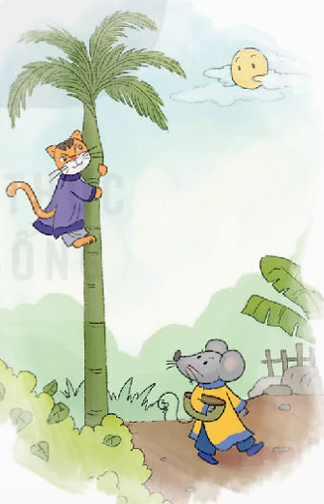
Đáp án
Giả sử: bài ca dao mô tả cuộc đối thoại giữa mèo với nhân vật chứng kiến cuộc thăm viếng của mèo.
Mèo hỏi: “Chú chuột đi đâu vắng nhà?”
Nhân vật chứng kiến: “Chú chuột đi chợ đường xa/ Mua mắm mua muối giỗ cha con mèo”
Chuột (kẻ bị ức hiếp) đến giỗ cha con mèo (cha kẻ thù) là một cách nói phi lý.
Là lời nguyền rủa, tiếng chửi, sự vạch mặt của dân gian đối với những kẻ đạo đức giả.

Slide 14


Bài tập 2 SGK tr.113
Câu ca dao:
“Cưới em ba chum mật ong
Mười thúng mỡ muỗi ba nong quýt đầy…”
Theo em, qua câu ca dao trên, anh học trò thực sự muốn nói điều gì?

Slide 15
Là lời đáp của anh học trò nghèo trước việc thách cưới của bên nhà gái.
Đáp án
“Cưới em ba chum mật ong
Mười thúng mỡ muỗi ba nong quýt đầy…”
Số lượng lễ vật: rất lớn.
Lễ vật: những thứ quý giá, thậm chí không thể có được.
Thể hiện sự vô vọng, là sự đầu hàng của anh học trò trước hôn lễ này.

Slide 16

Bài tập 3 SGK tr.113
Cho biết nghĩa hàm ẩn của những câu in đậm trong các trường hợp sau:
a. Chập chập rồi lại cheng cheng
Con gà sống thiến để riêng cho thầy.
b. Ông Giuốc-đanh: - Thế này là thế nào? Bác may hoa ngược mất rồi.
Phó may: - Ngài có bảo là muốn may hoa xuôi đâu.
Ông Giuốc-đanh: - Lại còn phải bảo cái đó à?
Phó may: - Vâng, phải bảo chứ. Vì tất cả những người quý phái đều mặc như thế này cả.

Slide 17
Đáp án
a. Chập chập rồi lại cheng cheng
Con gà sống thiến để riêng cho thầy.
Bối cảnh: một buổi lễ linh thiêng đang diễn ra.
Nghĩa tường minh: phần lễ vật thầy cúng muốn dành riêng cho mình là con gà sống lớn.
Sự trần tục đến mức thô thiển, sự tham lam của thầy cúng.

Slide 18
b. Phó may: - Vâng, phải bảo chứ. Vì tất cả những người quý phái đều mặc như thế này cả.
Bối cảnh: may may áo ngược hoa cho ông Giuốc-đanh và bị phát hiện.
Đây là câu nói dối để chống chế.
Nghĩa tường minh: những người quý phái đều mặc áo ngược hoa.
Ám chỉ việc ông Giuốc-đanh muốn làm quý tộc.
Có ý giễu cợt một cách kín đáo: ông không thể thành quý tộc khi lễ phục quý tộc như thế nào cũng không biết.

Slide 19

Bài tập 4 SGK tr.113
Xác định nghĩa hàm ẩn của các câu tục ngữ dưới đây:
a. Có tật giật mình.
b. Đời người có một gang tay
Ai hay ngủ ngày, còn có nửa gang.
c. Cười người chớ vội cười lâu
Cười người hôm trước, hôm sau người cười.
d. Lời nói gói vàng.
e. Lưỡi sắc hơn gươm.

Slide 20
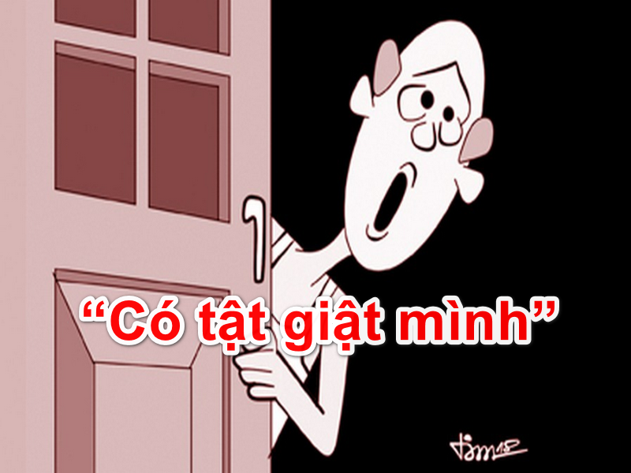
Đáp án
a. Có tật giật mình.
Người có khiếm khuyết, hoặc mắc lỗi lầm.
Khi nghe người khác nhắc đến những khiếm khuyết hoặc lỗi lầm đó (dù không phải nhằm đến mình) cũng chột dạ, sợ hãi nghĩ là họ nói mình.

Slide 21
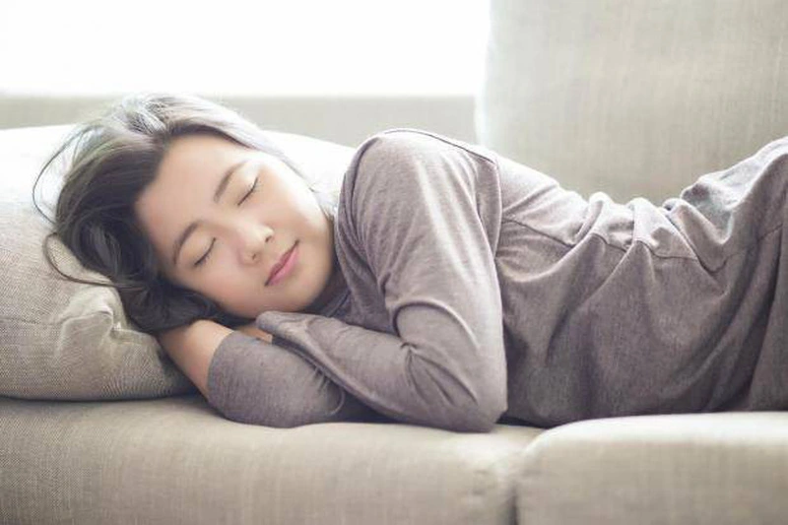
b. Đời người có một gang tay
Ai hay ngủ ngày, còn có nửa gang.
So sánh chiều dài của đời người với chiều dài của gang bàn tay
Những người ngủ dậy muộn hoặc ngủ nhiều vào ban ngày.
Không dành thời gian cho các hoạt động sống khác.
Chỉ coi như sống nửa cuộc đời.
Câu tục ngữ chê trách những người lười biếng, lãng phí thời gian.

Slide 22
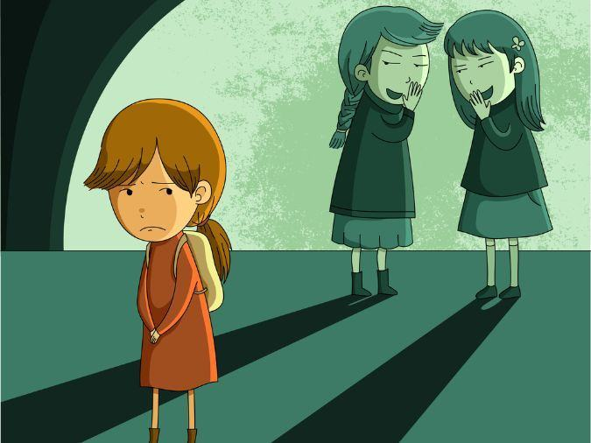
c. Cười người chớ vội cười lâu
Cười người hôm trước, hôm sau người cười.
Trong cuộc sống, đâu phải lúc nào mọi thứ cũng thuận lợi, tốt đẹp.
Có khi, con người phải mang những khiếm khuyết hoặc gặp những bất trắc, xui xẻo.
Đừng cười nhạo người khác trong những hoàn cảnh như vậy.
Vì rất có thể chính mình trong tương lai cũng lâm vào hoàn cảnh tương tự.

Slide 23
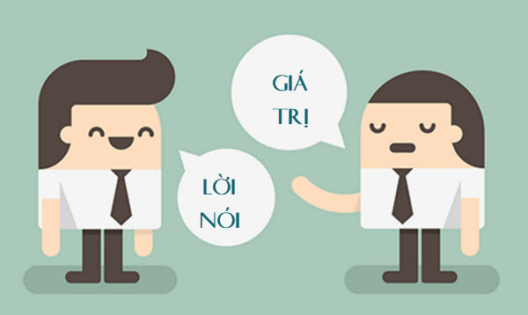
d. Lời nói gói vàng.
Lời nói của con người rất quý giá.
Cần chau chuốt để lời nói của mình có tác dụng tốt với nghĩa khác.
e. Lưỡi sắc hơn gươm.
Khẳng định sức mạnh của lời nói: lời nói có sức tổn thương còn hơn gươm giáo, những lời độc địa có thể làm hại người khác.
Lưỡi tượng trưng cho hoạt động ngôn ngữ của con người.
Gươm tượng trưng cho vũ khí có khả năng sát thương người khác.

Slide 24
HƯỚNG DẪN VỀ NHÀ
Ôn tập Thực hành tiếng Việt:
Nghĩa tường minh và nghĩa hàm ẩn của câu
Soạn Viết:
Viết bài văn nghị luận về một vấn đề đời sống (một thói xấu của con người trong xã hội hiện đại)

Slide 25
CẢM ƠN CÁC BẠN ĐÃ CHÚ Ý LẮNG NGHE, HẸN GẶP LẠI!

